Slide 1
Дисперсия света и цветология
«Цвет способен на всё: он может успокоить и возбудить, он может создать гармонию или вызвать потрясение, от него можно ждать чудес, он может вызвать и катастрофу» ЖанВьено.

Slide 12
Применение дисперсии света в цветологии
Нужно раскрасить предложенный рисунок (лучше акварельными красками)
I ВАРИАНТ: виноград должен оказаться на переднем плане, как бы выступающим вперёд
II ВАРИАНТ: виноград должен оказаться на заднем плане, как бы удаляющимся от зрителя
Инструкция: цветология учит – детали картины тёплого цвета, находясь в окружении холодных цветов, кажутся выступающими вперёд; детали холодного цвета, находясь в окружении тёплых цветов – удаляющимися от зрителя

Slide 13
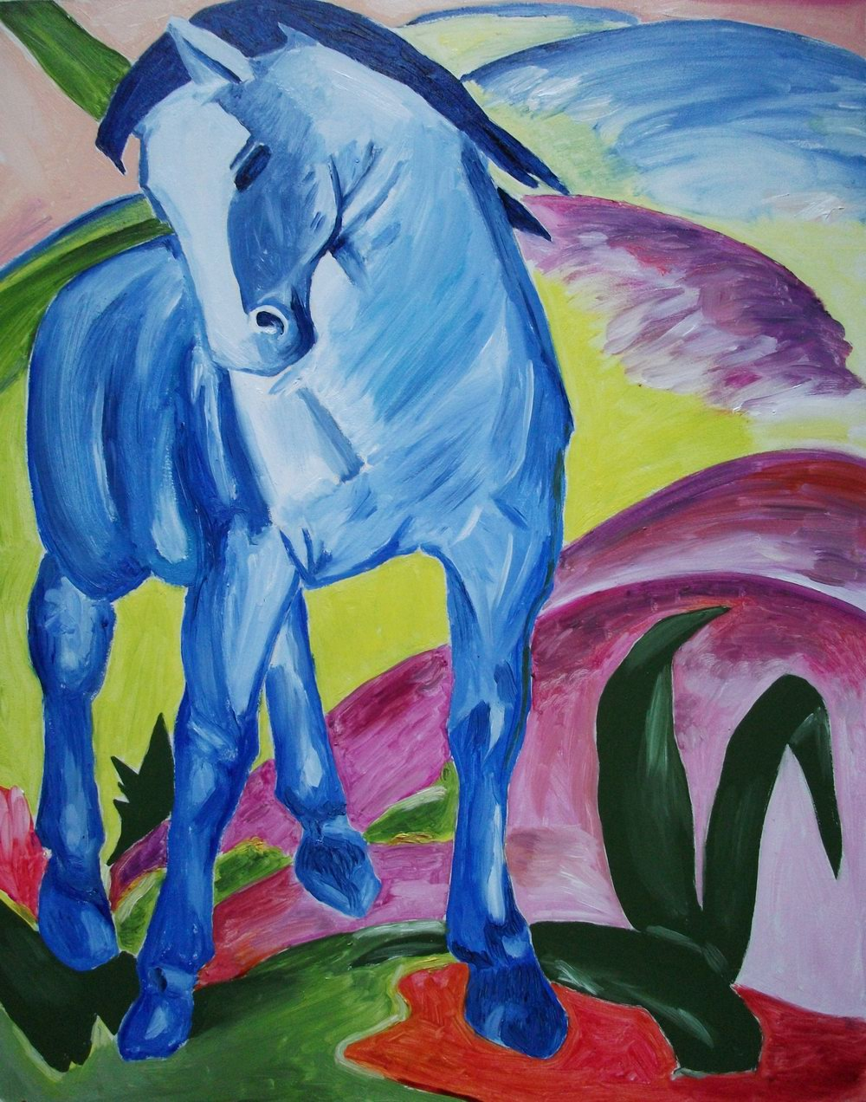
Марк Франц всегда придавал особое значение основным цветам, используемым в своем творчестве: синий цвет обладает силой и мужеством, но в то же время и духовностью; желтый — женственностью, мягкостью, чувственностью; красный олицетворяет жесткость, упорство, но он находится в символическом подчинении у желтого и синего, эти цвета его подавляют.
В работе «Синий конь» художник использовал большое количество синих оттенков, сделав фигуру коня очень сильной для восприятия. Сам силуэт животного тоже источает экспрессию и мощь. К картине Марка Франца нельзя относиться нейтрально — она обязательно вызывает эмоции.

Slide 14
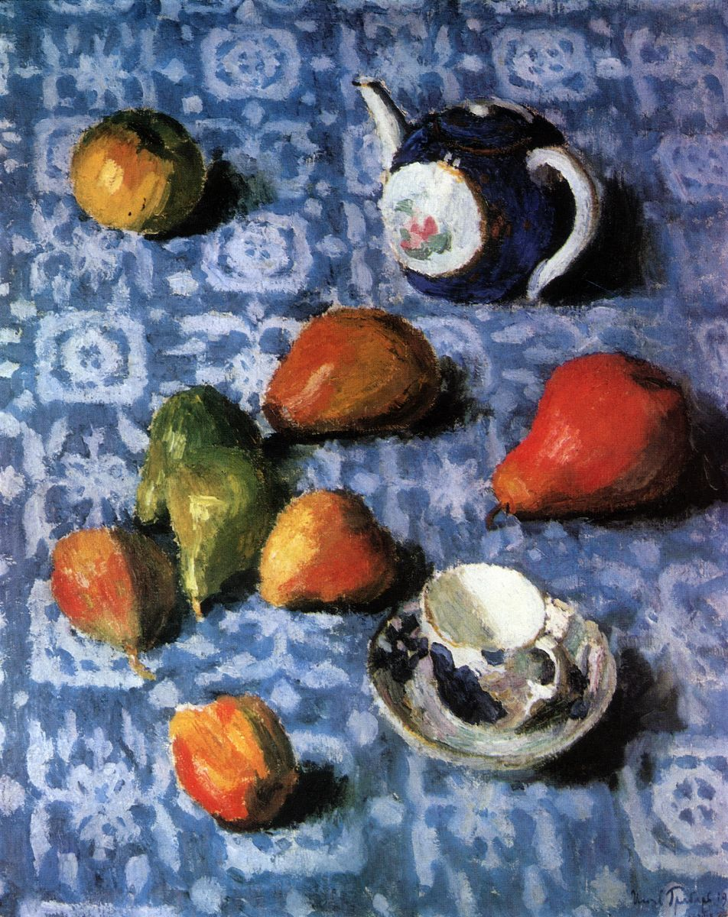
И. Э. Грабарь. Груши на синей скатерти 1915

Slide 15
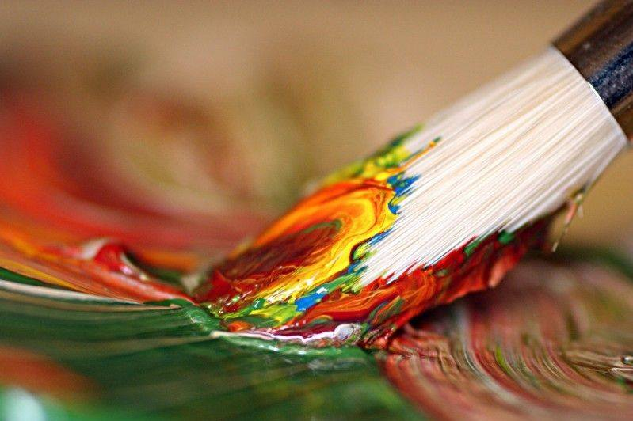
Вам представлена картина Малевича «Чёрный квадрат». Известно, при её написании Малевич
Используя только эти три цвета, нарисуйте свой чёрный квадрат.
Вам представлена картина Малевича «Известно, что картина «Чёрный квадрат» написана Малевичем не используя чёрную краску, а только красную, синюю и жёлтую.
Используя только эти три цвета, нарисуйте свой чёрный квадрат.

Slide 17
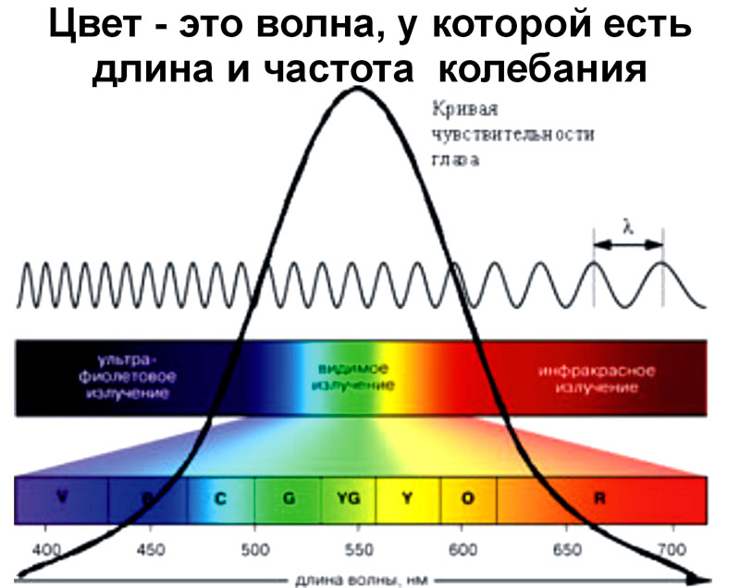

Slide 18
